Slide 1
Акмеизм
Выполнили: Бикетов Е.
Кропачёв О.

Slide 2
Понятие акмеизма
Акмеи́зм — литературное течение, противостоящее символизму и возникшее в начале XX века в России. Акмеисты провозглашали материальность, предметность тематики и образов, точность слова.

Slide 3
Как литературное направление акмеизм просуществовал недолго – около двух лет (1913–1914). Становление акмеизма тесно связано с деятельностью «Цеха поэтов». Акмеизм насчитывал шесть наиболее активных участников движения: Н.Гумилев, А.Ахматова, О.Мандельштам, С.Городецкий, М.Зенкевич, В.Нарбут. В разное время в работе «Цеха поэтов» принимали участие: Г.Адамович, Н.Бруни, Г.Иванов, Н.Клюев, М.Кузмин, Е.Кузьмина-Караваева, М.Лозинский, С.Радлов, В.Хлебников. На заседаниях «Цеха», в отличие от собраний символистов, решались конкретные вопросы: «Цех» являлся школой овладения поэтическим мастерством, профессиональным объединением. Творческие судьбы поэтов, сочувствующих акмеизму, сложились по-разному: Н.Клюев впоследствии заявил о своей непричастности к деятельности содружества, Г.Адамович и Г.Иванов продолжили и развили многие принципы акмеизма в эмиграции, на В.Хлебникова акмеизм не оказал сколько-нибудь заметного влияния.

Slide 4
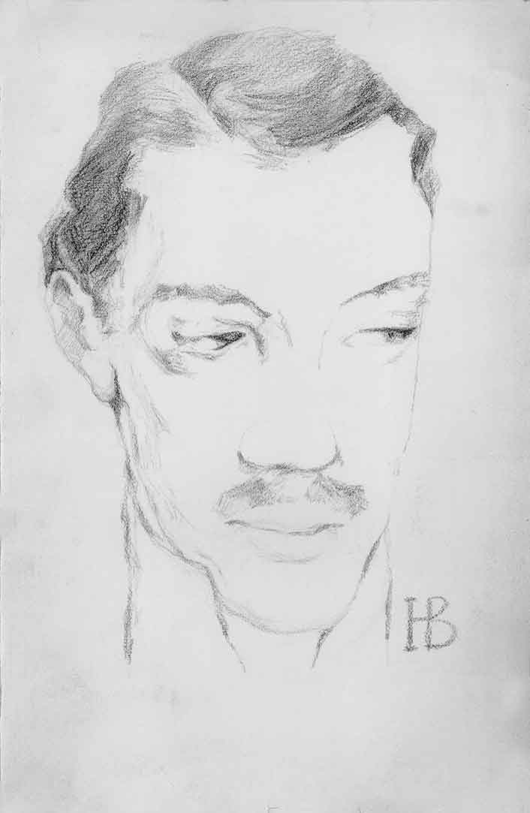
Становление акмеизма тесно связано с деятельностью «Цеха поэтов», центральной фигурой которого являлся организатор акмеизма Н.Гумилев. Термин акмеизм был предложен в 1912 Н.Гумилевым и С.Городецким: по их мнению, на смену переживающему кризис символизму идет направление, обобщающее опыт предшественников и выводящее поэта к новым вершинам творческих достижений. Название для литературного течения, по свидетельству А.Белого, было выбрано в пылу полемики, Н.Гумилев подхватил случайно брошенные слова и окрестил акмеистами группу близких к себе поэтов. Одаренный и честолюбивый организатор акмеизма мечтал о создании «направления направлений» – литературного движения, отражающего облик всей современной ему русской поэзии.

Slide 5
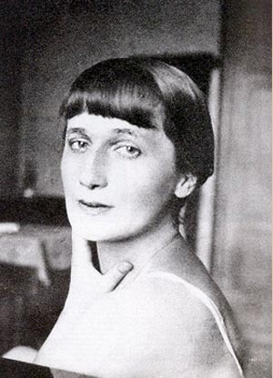
Иной характер носил акмеизм А.Ахматовой, лишенный тяготения к экзотическим сюжетам и пестрой образности. Своеобразие творческой манеры Ахматовой как поэта акмеистического направления составляет запечатление одухотворенной предметности. Посредством поразительной точности вещного мира Ахматова отображает целый душевный строй. В изящно обрисованных деталях Ахматова, по замечанию Мандельштама, давала «всю огромную сложность и психологическое богатство русского романа 19 века». На поэзию А. Ахматовой громадное воздействие оказало творчество Ин.Анненского, которого Ахматова считала «предвестьем, предзнаменованьем, того, что с нами позже совершилось». Вещественная плотность мира, психологический символизм, ассоциативность поэзии Анненского во многом были наследованы Ахматовой.

Slide 6
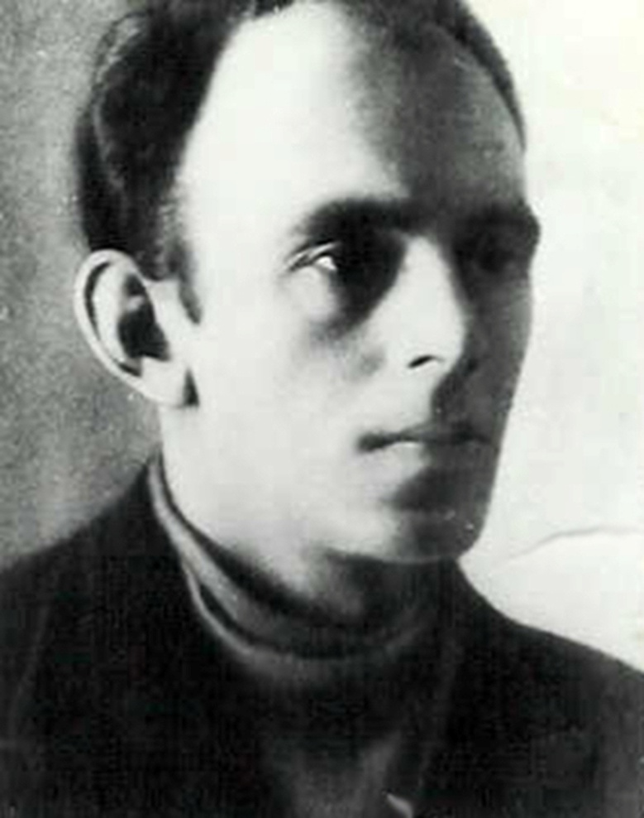
Акмеизм Мандельштама – «сообщничество сущих в заговоре против пустоты и небытия». Преодоление пустоты и небытия совершается в культуре, в вечных созданиях искусства: стрела готической колокольни попрекает небо тем, что оно пусто. Среди акмеистов Мандельштама выделяло необыкновенно остро развитое чувство историзма. Вещь вписана в его поэзии в культурный контекст, в мир, согретый «тайным телеологическим теплом»: человек окружался не безличными предметами, а «утварью», все упомянутые предметы обретали библейский подтекст. Вместе с тем Мандельштаму претило злоупотребление сакральной лексикой, «инфляция священных слов» у символистов.

Slide 7
Вопросы религии, философии, которых акмеизм чуждался в теории (на их отсутствии пенял акмеистам А.Блок), получали напряженное звучание в творчестве Н.Гумилева, А.Ахматовой, О.Мандельштама. Акмеистический период у этих поэтов продолжался сравнительно недолго, после чего их поэзия уходила далеко в область духа, интуитивных откровений, таинственности. Однако титанические вопросы духа, оказавшиеся в центре внимания символизма, специально не заострялись акмеистами.
Главное свершение акмеизма как литературного течения – изменения масштаба, очеловечивание уклонившейся в сторону гигантомании литературы рубежа веков. Соразмерность человека миру, тонкая психологичность, разговорная интонация, поиск полновесного слова были предложены акмеистами в ответ на надмирность символистов. На смену стилистическим блужданиям символистов и футуристов пришла взыскательность к отдельному слову, «вериги трудных форм», на смену религиозно-философским исканиям – равновесие метафизики и «здешнего». Идее «искусства ради искусства» акмеисты предпочли трудное служение поэта в миру (наивысшим выражением такого служения стал человеческий и творческий путь А.Ахматовой).

